Slide 1
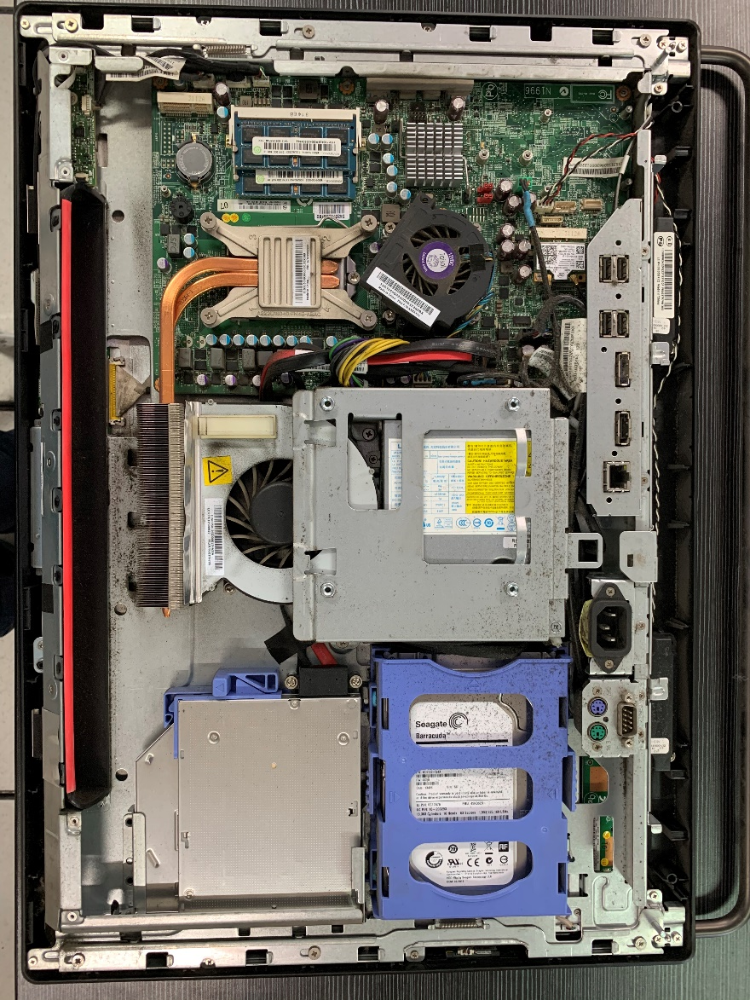
Introduction to Computing （计算概论）
http://pku.instructure.com/
Hongfei Yan （闫宏飞）
School of EECS, Peking University
Sept. 22, 2022

Slide 2
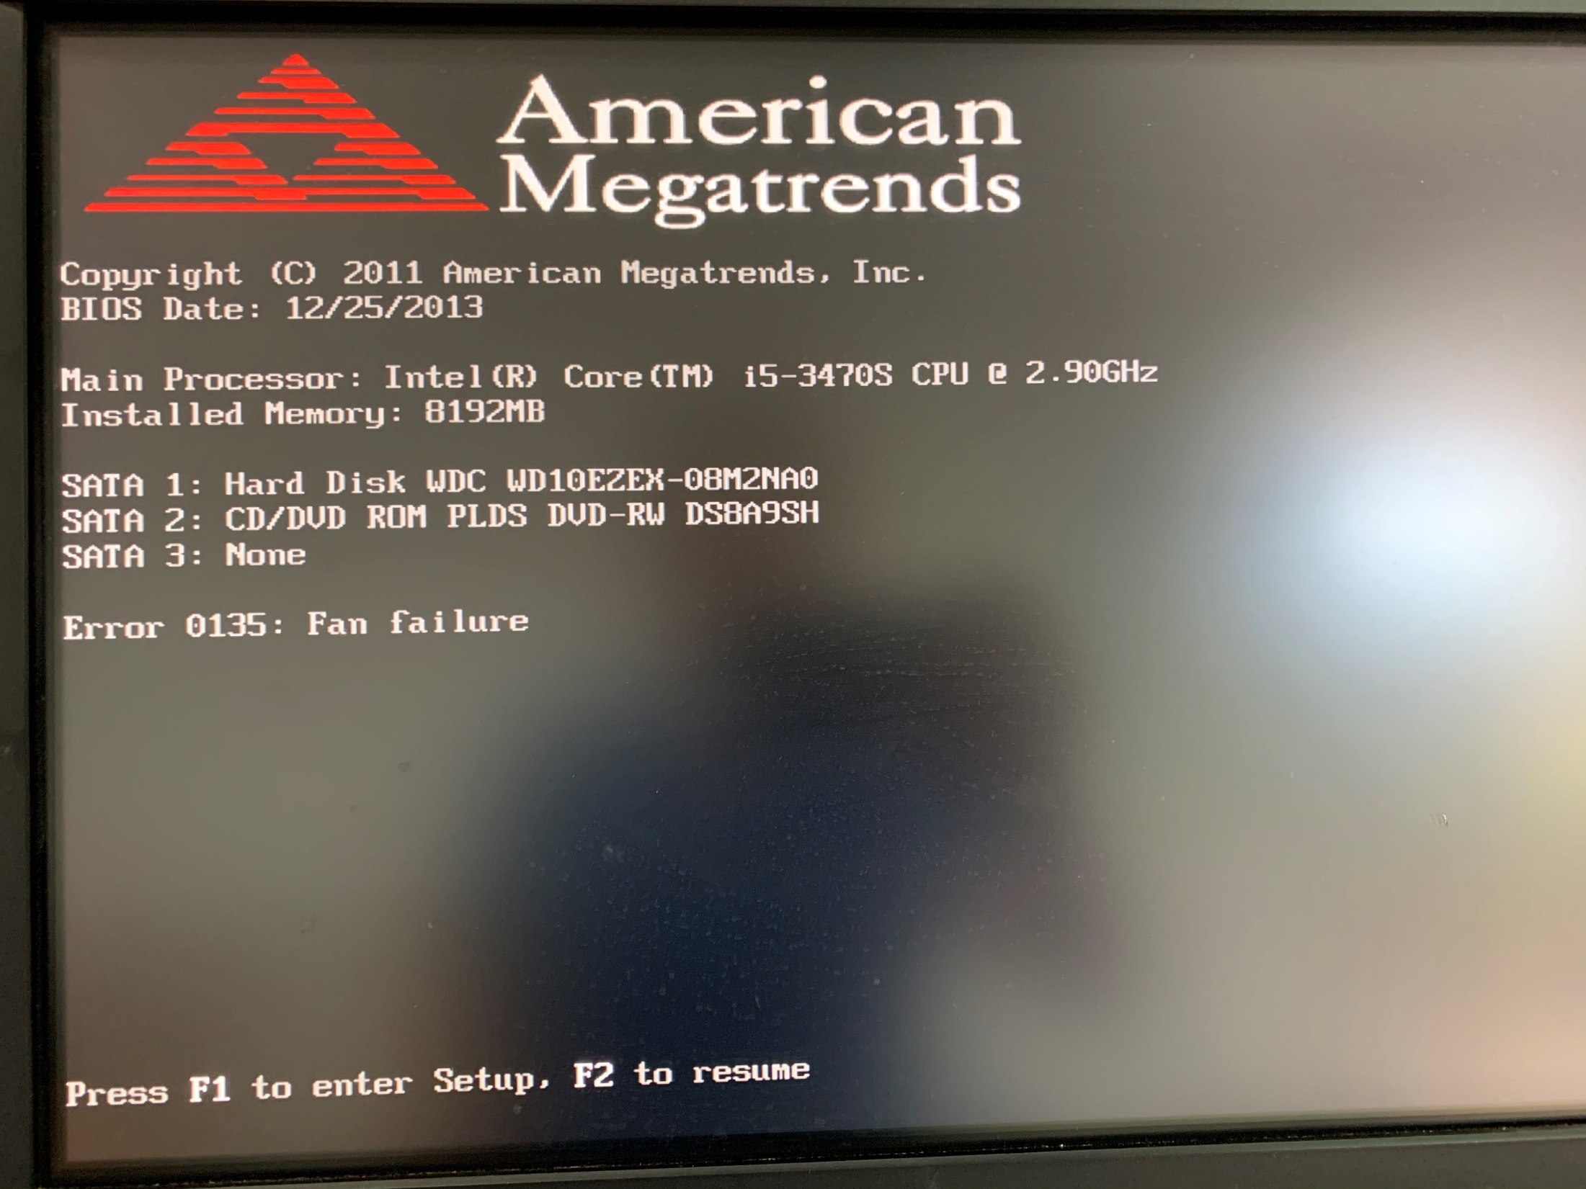

Slide 3


Slide 4
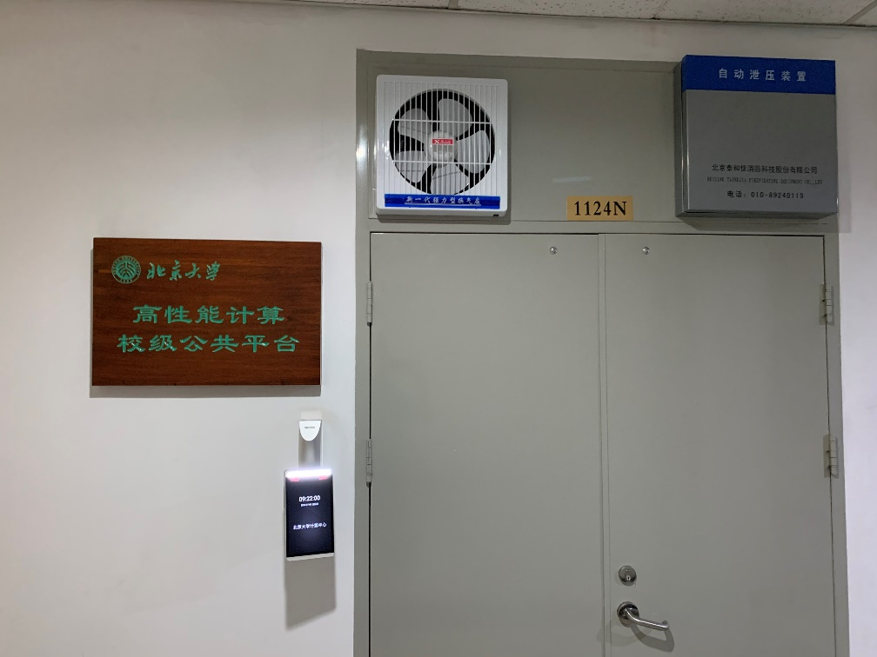
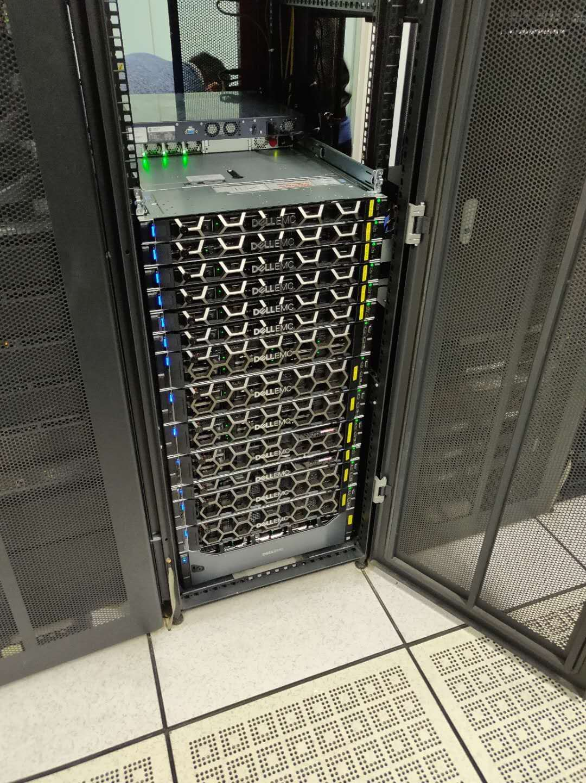
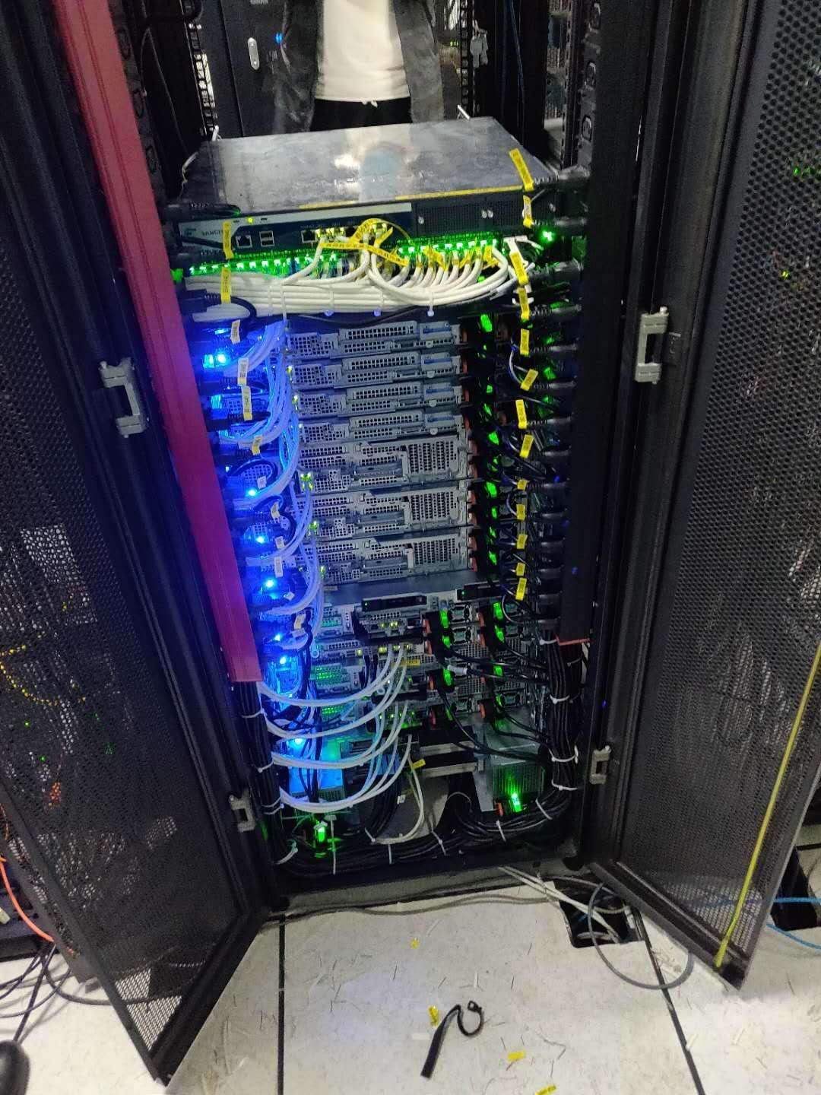

Slide 5
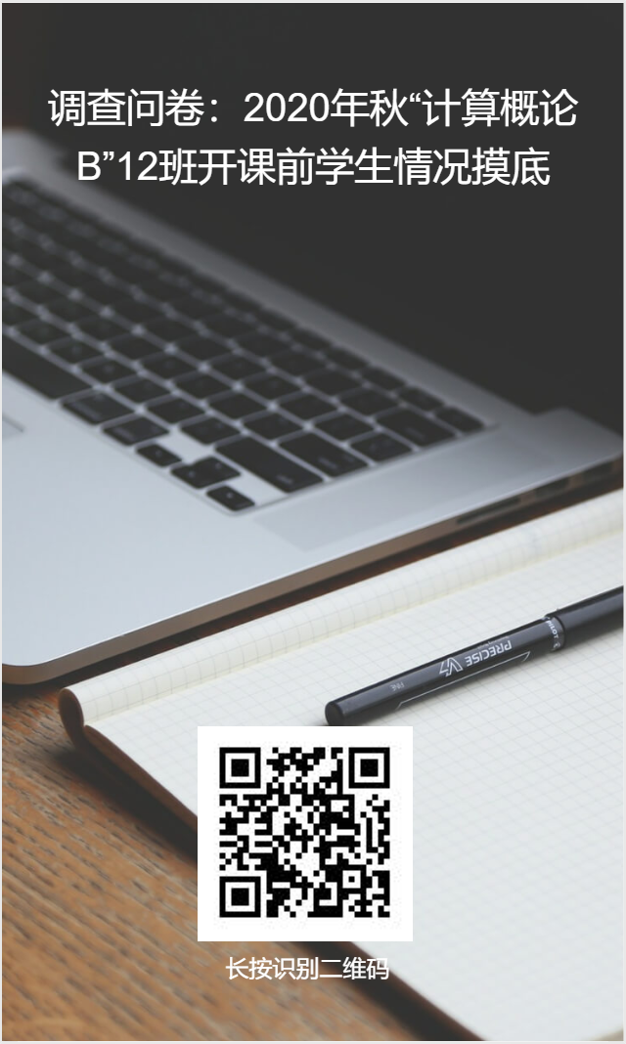
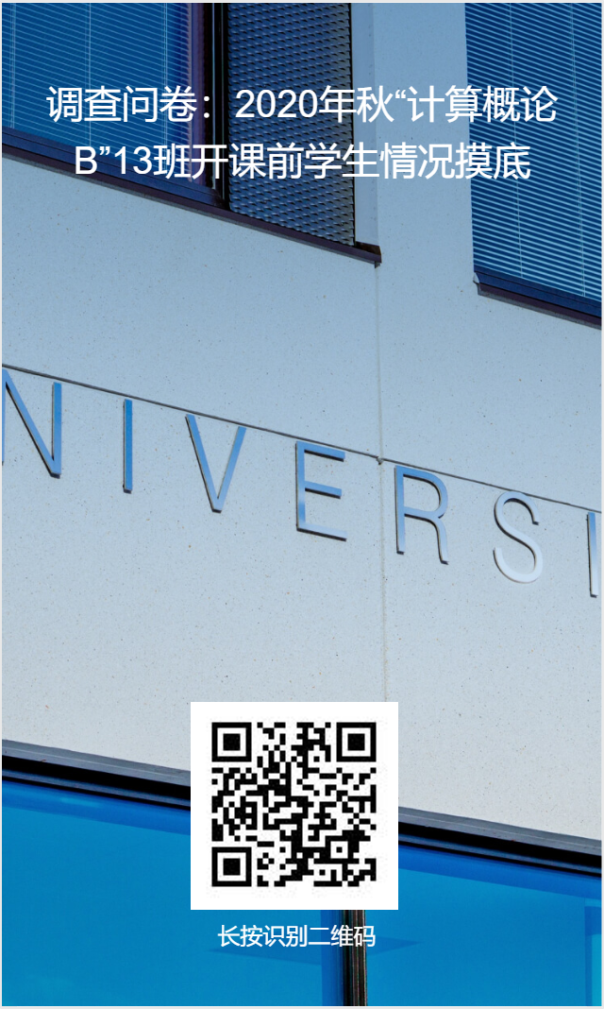

Slide 6
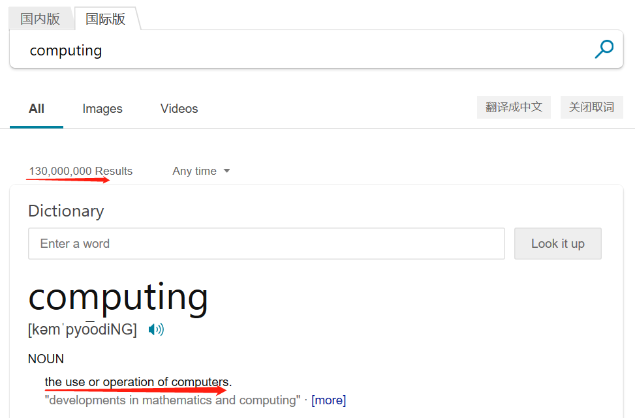
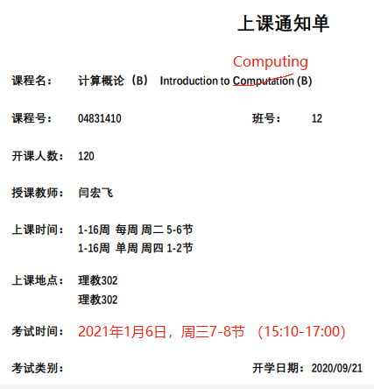
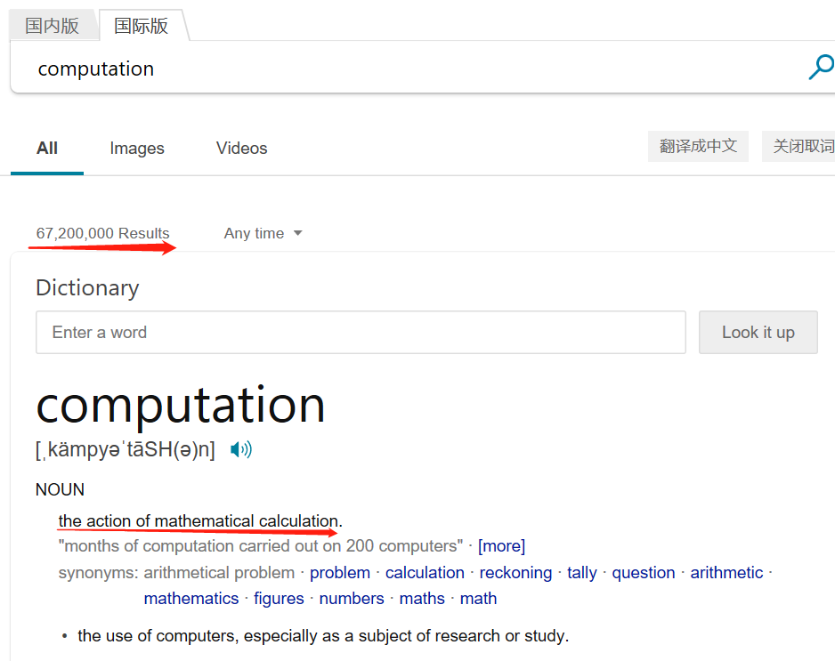
the use or operation of computers
the action of mathematical calculation

Slide 7
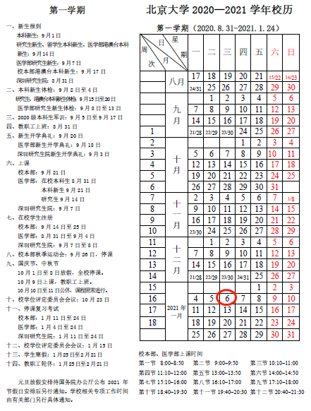
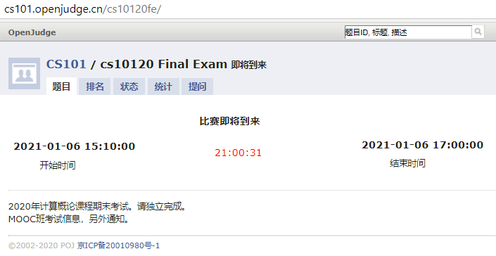
http://cs101.openjudge.cn/cs10120fe/

Slide 8
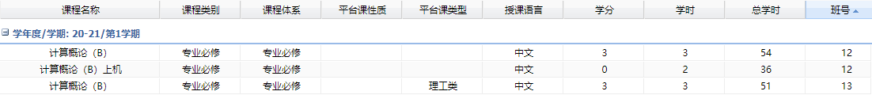

Slide 9
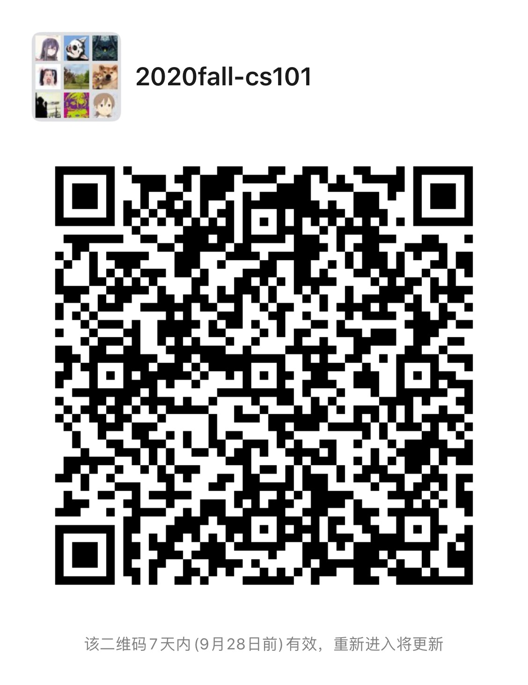
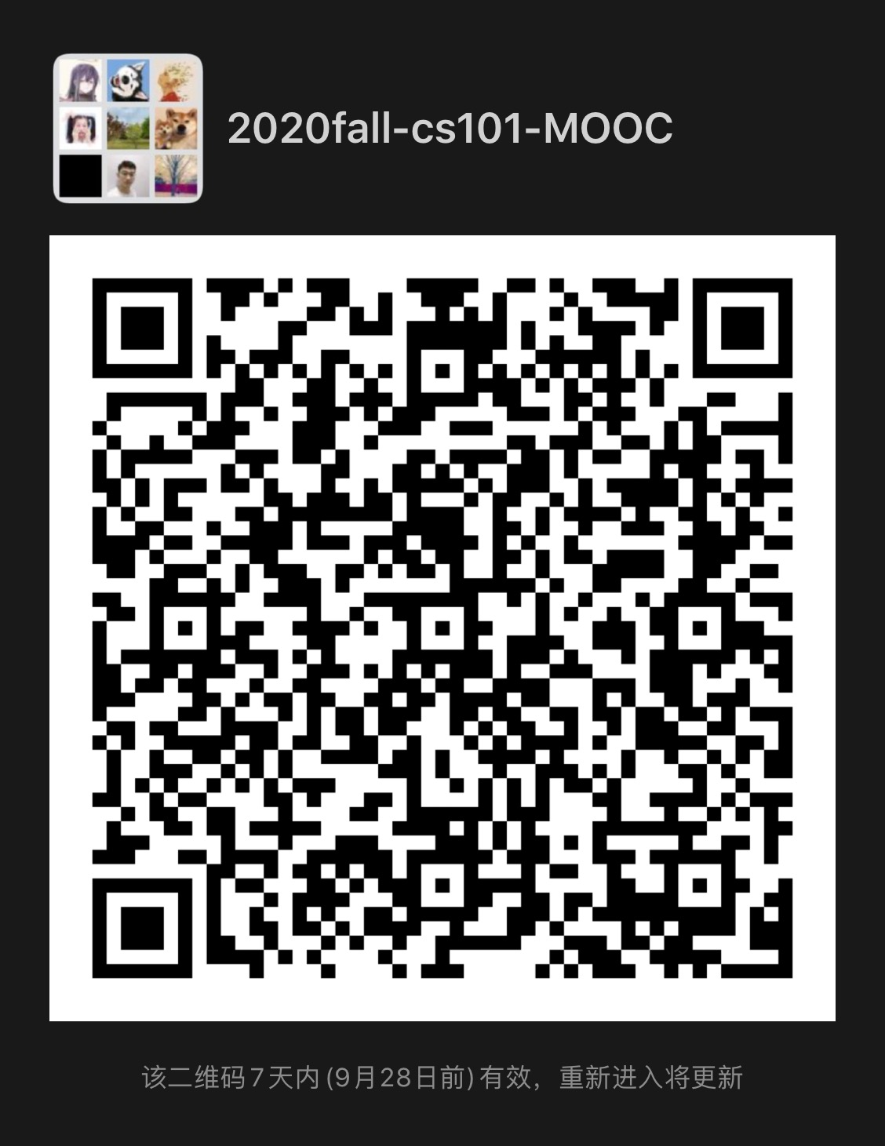

Slide 10
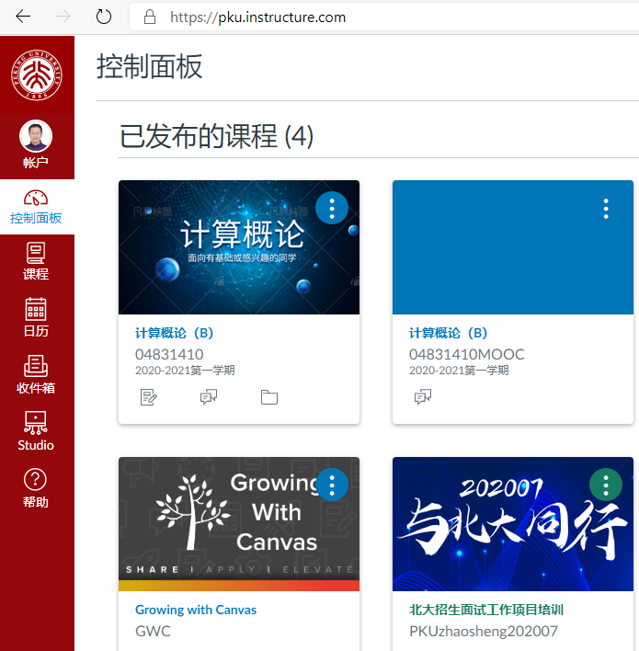
课程网站
课程网站
https://pku.instructure.com/
作业交到Canvas
Canvas是Instructure公司的Learning Management System
北京大学推荐使用
用的是亚马逊云服务器，北大网络连接很快
校外网络如果访问慢，使用 https://its.pku.edu.cn/service_1_vpn_client.jsp

Slide 11
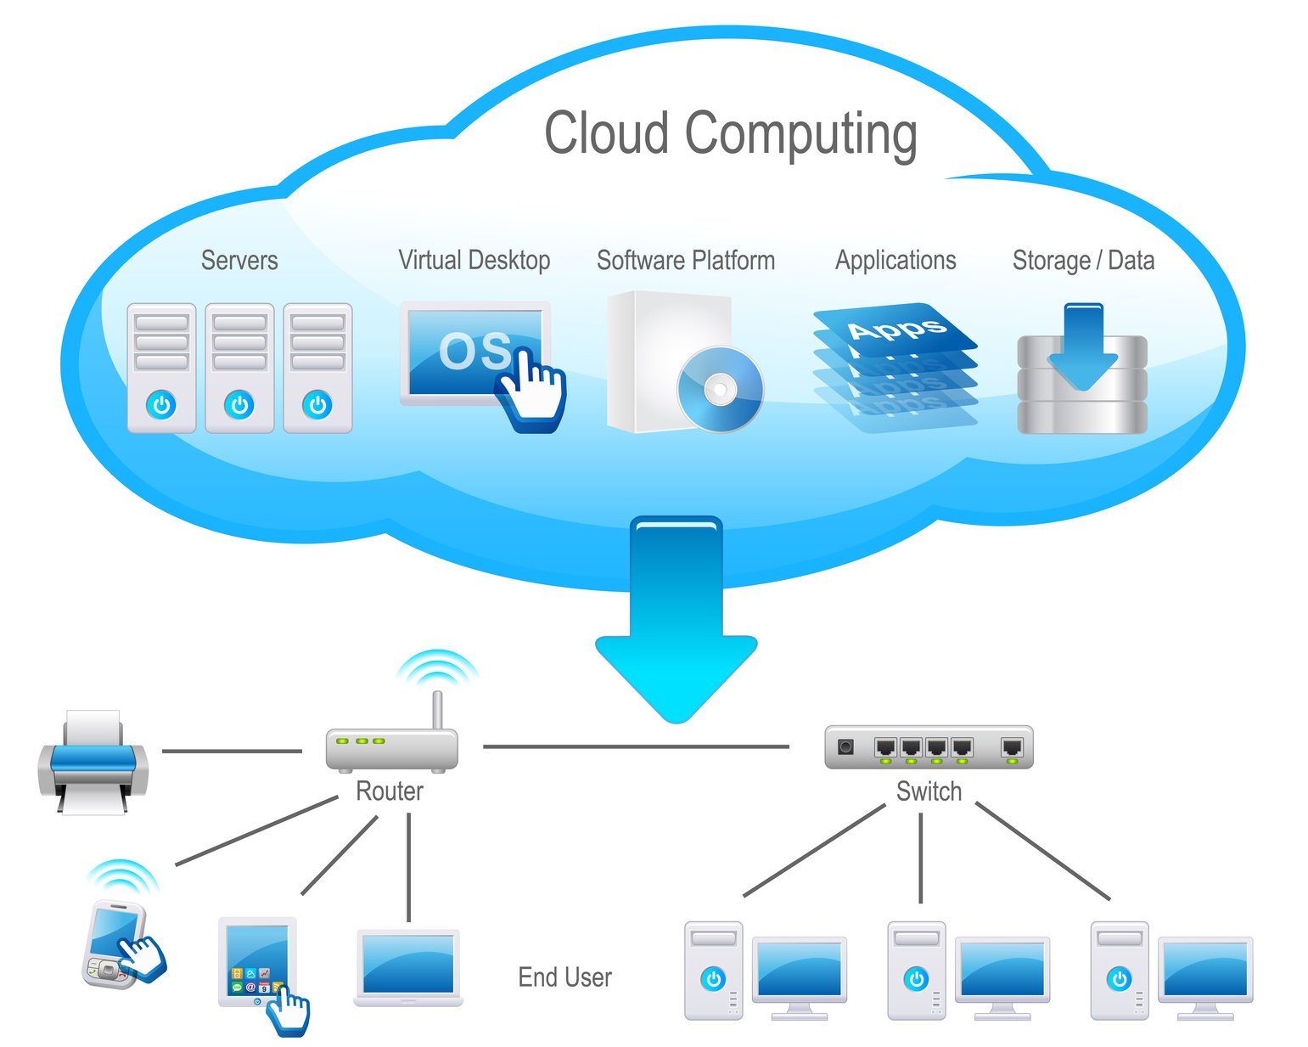

Slide 12
答疑解惑
搜索引擎
http://www.bing.com/
http://www.baidu.com/
百科全书
http://www.wikipedia.org/
5,717,000+ (in 2018/09), 5,209,000+ (in 2016/09),
4,966,000+ (in 2015/09), 4,596,000+ (in 2014/09)
http://baike.baidu.com/
20,858,436 (in 2020/09)
15,544,810 (in 2018/09), 13,686,329 (in 2016/09),
12,546,313 (in 2015/09), 10,069,162 (in 2014/09)
课程微信讨论组（线上答疑）
Notes:
20140917
This Wikipedia is written in English. Started in 2001, it currently contains 4,604,576 articles.
全民共同撰写的百科全书，已收录词条10,069,162个词条。
百科全书
http://www.wikipedia.org/ 4,596,000+ (in Sept. 2014)
http://baike.baidu.com/ 10,069,162 (in Sept. 2014)

Slide 13
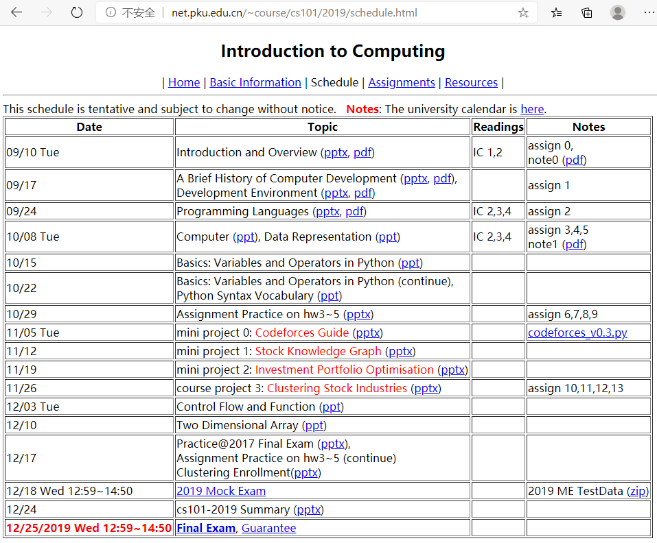
Last year
Notes:
http://net.pku.edu.cn/~course/cs101/2019/schedule.html

Slide 14
Outline（概要）
课程由来
课程安排

Slide 15
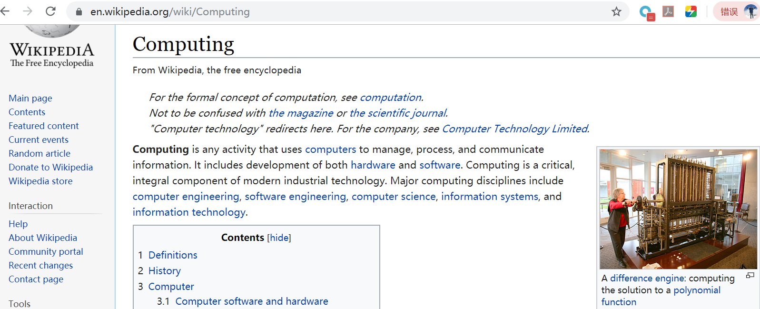
计算机科学 是对计算机进行学术研究的传统称谓.
Notes:
https://en.wikipedia.org/wiki/Computing
http://zh.wikipedia.org/wiki/计算机
在当今世界，几乎所有专业都与计算机息息相关。但是，只有某些特定职业和学科才会深入研究计算机本身的制造、编程和使用技术。用来诠释计算机学科内不同研究领域的各个学术名词的涵义不断发生变化，同时新学科也层出不穷。
计算机工程学 是电子工程的一个分支，主要研究计算机软硬件和二者间的彼此联系。
计算机科学 是对计算机进行学术研究的传统称谓。主要研究计算技术和执行特定任务的高效算法。该门学科为我们解决确定一个问题在计算机领域内是否可解，如可解其效率如何，以及如何作成更加高效率的程序。时至今日，在计算机科学内已经衍生了许多分支，每一个分支都针对不同类别的问题进行深入研究。
软件工程学 着重于研究开发高质量软件系统的方法学和实践方式，并试图压缩并预测开发成本及开发周期。
信息系统 研究计算机在一个广泛的有组织环境（商业为主）中的计算机应用。
许多学科都与其他学科相互交织。如地理信息系统专家就是利用计算机技术来管理地理信息。
全球有三个较大规模的致力于计算机科学的组织：英國電腦學會 （BCS）；美国计算机协会（ACM）；美国电气电子工程师协会（IEEE）。

Slide 16
Computing
Computing is usually defined like the activity of using and developing computer technology, computer hardware and software.
computer engineering,是电子工程的一个分支，主要研究计算机软硬件和二者间的彼此联系。
computer science是对计算机进行学术研究的传统称谓。
information systems,研究计算机在一个广泛的有组织环境中的应用
information technology, 计算机相关的管理和维护
software engineering 研究开发高质量软件系统的方法学和实践方式，并试图压缩并预测开发成本及开发周期
Notes:
http://en.wikipedia.org/wiki/Computing
#The Joint Task Force for Computing Curricula 2005. Computing Curricula 2005: The Overview Report (pdf)
http://www.acm.org/education/curric_vols/CC2005-March06Final.pdf
http://zh.wikipedia.org/wiki/计算机
在当今世界，几乎所有专业都与计算机息息相关。但是，只有某些特定职业和学科才会深入研究计算机本身的制造、编程和使用技术。用来诠释计算机学科内不同研究领域的各个学术名词的涵义不断发生变化，同时新学科也层出不穷。
计算机工程学 是电子工程的一个分支，主要研究计算机软硬件和二者间的彼此联系。
计算机科学 是对计算机进行学术研究的传统称谓。主要研究计算技术和执行特定任务的高效算法。该门学科为我们解决确定一个问题在计算机领域内是否可解，如可解其效率如何，以及如何作成更加高效率的程序。时至今日，在计算机科学内已经衍生了许多分支，每一个分支都针对不同类别的问题进行深入研究。
软件工程学 着重于研究开发高质量软件系统的方法学和实践方式，并试图压缩并预测开发成本及开发周期。
信息系统 研究计算机在一个广泛的有组织环境（商业为主）中的计算机应用。
许多学科都与其他学科相互交织。如地理信息系统专家就是利用计算机技术来管理地理信息。
全球有三个较大规模的致力于计算机科学的组织：英國電腦學會 （BCS）；美国计算机协会（ACM）；美国电气电子工程师协会（IEEE）。

Slide 17
Computer Science
计算机科学用于解决信息与计算的理论基础，以及实现和应用它们的实用技术。
计算机科学研究的课题是：
计算机程序能做什么和不能做什么（可计算性）；
如何使程序更高效的执行特定任务（算法和复杂性理论）；
程序如何存取不同类型的数据（数据结构和数据库）；
程序如何显得更具有智能（人工智能）；
人类如何与程序沟通（人机互动和人机界面）。
Notes:
http://zh.wikipedia.org/wiki/计算机科学
计算机科学是一门包含各种各样与计算和信息处理相关主题的系统学科，从抽象的算法分析、形式化语法等等，到更具体的主题如编程语言、程序设计、软件和硬件等。作为一门学科，它与数学、计算机程序设计、软件工程和计算机工程有显著的不同，却通常被混淆，尽管这些学科之间存在不同程度的交叉和覆盖。
计算机科学研究的课题是：
计算机程序能做什么和不能做什么（可计算性）；
如何使程序更高效的执行特定任务（算法和复杂性理论）；
程序如何存取不同类型的数据（数据结构和数据库）；
程序如何显得更具有智能（人工智能）；
人类如何与程序沟通（人机互动和人机界面）。
计算机科学的大部分研究是基于“冯·诺依曼计算机”和“图灵机”的，它们是绝大多数实际机器的计算模型。作为此模型的开山鼻祖，邱奇-图灵论题（Church-Turing Thesis）表明，尽管在计算的时间，空间效率上可能有所差异，现有的各种计算设备在计算的能力上是等同的。尽管这个理论通常被认为是计算机科学的基础，可是科学家也研究其它种类的机器，如在实际层面上的并行计算机和在理论层面上概率计算机、oracle 计算机和量子计算机。在这个意义上来讲，计算机只是一种计算的工具：著名的计算机科学家 Dijkstra 有一句名言“计算机科学之关注于计算机并不甚于天文学之关注于望远镜。”。
计算机科学根植于电子工程、数学和语言学，是科学、工程和艺术的结晶。它在20世纪最后的三十年间兴起成为一门独立的学科，并发展出自己的方法与术语。
早期，虽然英国的剑桥大学和其他大学已经开始教授计算机科学课程，但它只被视为数学或工程学的一个分支，并非独立的学科。剑桥大学声称有世界上第一个传授计算的资格。世界上第一个计算机科学系是由美国的普渡大学在1962年设立，第一个计算机学院于1980年由美国的东北大学设立。现在，多数大学都把计算机科学系列为独立的部门，一部分将它与工程系、应用数学系或其他学科联合。
计算机科学领域的最高荣誉是ACM设立的图灵奖，被誉为是计算机科学的诺贝尔奖。它的获得者都是本领域最为出色的科学家和先驱。华人中首获图灵奖的是姚期智博士。他于2000年以其对计算理论做出的诸多“根本性的、意义重大的”贡献而获得这一崇高荣誉。
目录
[隐藏]

Slide 18
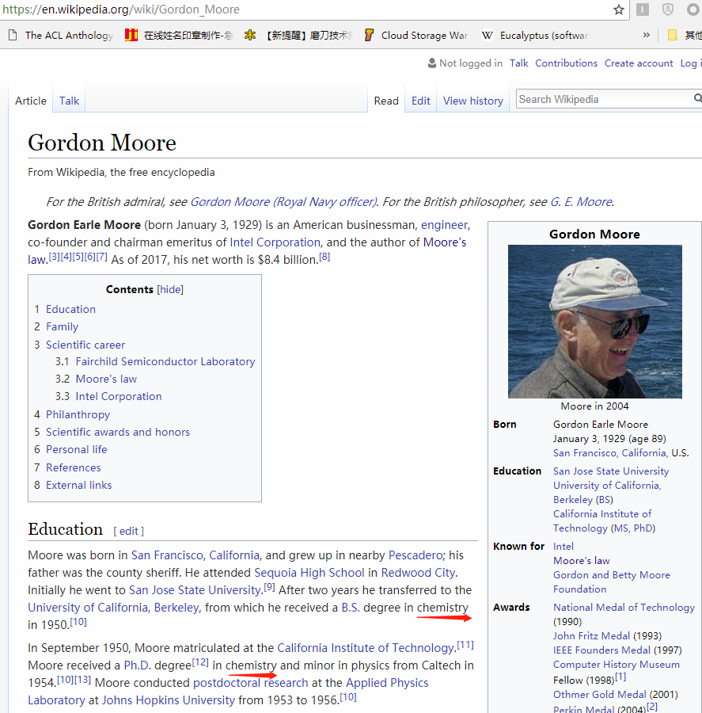
Notes:
https://en.wikipedia.org/wiki/Gordon_Moore

Slide 19
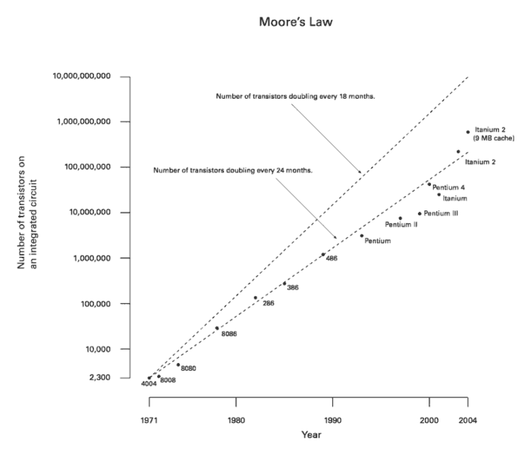
Moore’s Law
集成电路芯片上所集成的电路的数目，每隔18个月就翻一番.
微处理器的性能每隔18个月提高一倍，而价格下降一倍.
用一个美元所能买到的电脑性能，每隔18个月翻两番.
Notes:
http://en.wikipedia.org/wiki/Moore%27s_Law
Growth of transistor counts for Intel processors (dots) and Moore's Law (logarithmic vertical scale)
Moore’s Law: “The density of transistors on a chip doubles every 18 months, for the same cost” (1965)
半导体集成电路的密度或容量每18个月翻一番
Moore's Law is still valid. His law has nothing to do with the speed of the processor. It has to do with the number of transistors which is still doubling every couple of years. Case in point there is now multiple cores in the same space instead of one core.
http://baike.baidu.com/view/17904.htm
计算机第一定律——摩尔定律Moore定律
归纳起来，主要有以下三种"版本"：
1、集成电路芯片上所集成的电路的数目，每隔18个月就翻一番。
2、微处理器的性能每隔18个月提高一倍，而价格下降一倍。
3、用一个美元所能买到的电脑性能，每隔18个月翻两番。

Slide 20
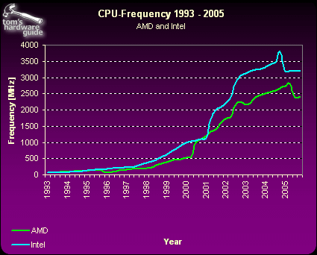
Computer Speedup
Moore’s Law: “The density of transistors on a chip doubles every 18 months, for the same cost” (1965)
Image: Tom’s Hardware
Notes:
半导体集成电路的密度或容量每18个月翻一番
Moore's Law is still valid. His law has nothing to do with the speed of the processor. It has to do with the number of transistors which is still doubling every couple of years. Case in point there is now multiple cores in the same space instead of one core.
Transistor晶体管

Slide 21
Scope of Problems
What can you do with 1 computer?
What can you do with 100 computers?
What can you do with an entire data center?
Notes:
Projects:
A variety of distributed computing projects have grown up in recent years. Many are run on a volunteer basis, and involve users donating their unused computational power to work on interesting computational problems. Examples of such projects include the Stanford University Chemistry Department Folding@home project, which is focused on simulations of protein folding to find disease cures and to understand biophysical systems; World Community Grid, an effort to create the world's largest public computing grid to tackle scientific research projects that benefit humanity, run and funded by IBM; SETI@home, which is focused on analyzing radio-telescope data to find evidence of intelligent signals from space, hosted by the Space Sciences Laboratory at the University of California, Berkeley; and distributed.net, which is focused on breaking various cryptographic ciphers.[4]

Slide 22
Protein Folding（蛋白质折叠）
Proteins are the elementary machines inside every cell
that we rely on to keep us alive and healthy.
They assemble themselves by “folding.”
When proteins misfold, there can be serious health consequences.
If we better understand protein misfolding
we can design drugs and therapies to combat these illnesses.

Slide 23
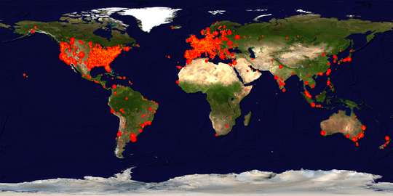
folding@home
研究蛋白质折叠，误折，聚合及由此引起的相关疾病的分布式计算工程.
使用联网式的计算方式和大量的分布式计算能力来模拟蛋白质折叠的过程，指引对由折叠引起的疾病的一系列研究.
http://folding.stanford.edu/English/Main
Notes:
http://folding.stanford.edu/English/Main
http://zh.wikipedia.org/wiki/Folding@home
http://www.stanford.edu/group/pandegroup/images/FAH-May2008.png
http://www.equn.com/folding/
Folding@home是如何工作的呢？
Folding@home是一个研究研究蛋白质折叠，误折，聚合及由此引起的相关疾病的分布式计算工程。使用联网式的计算方式和大量的分布式计算能力来模拟蛋白质折叠的过程，并指引我们近期对由折叠引起的疾病的一系列研究。

Slide 24

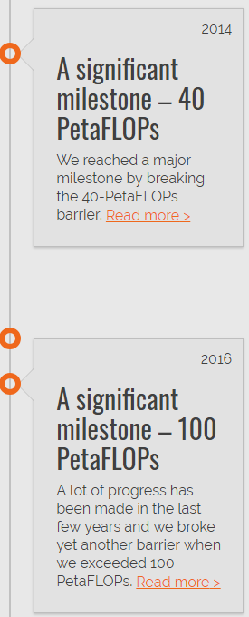
110,685 2018/09
102,822 90,814 2016/09
142,435 23,080 2015/09

Slide 25
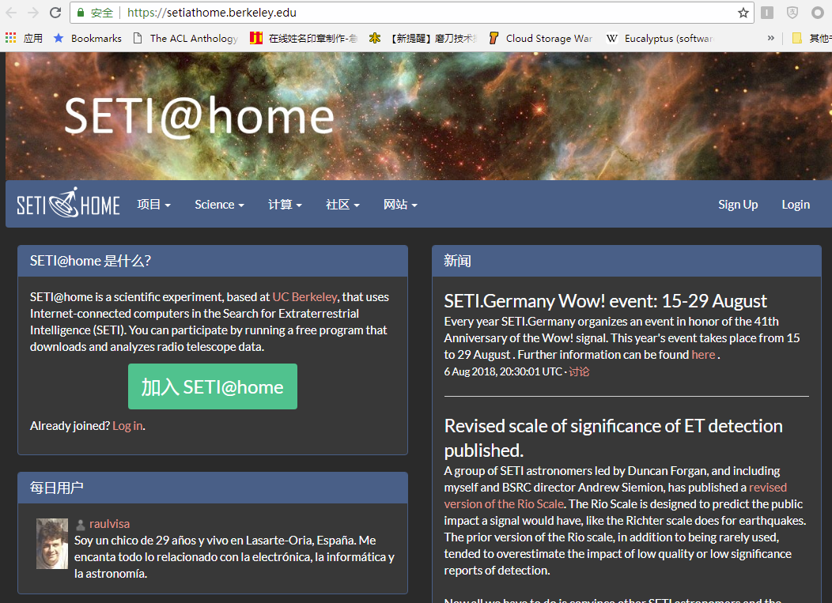
Notes:
https://setiathome.berkeley.edu/

Slide 26
SETI@Home
利用全球联网的计算机共同搜寻地外文明的科学实验计划.
志愿者可以通过运行一个免费程序下载并分析从射电望远镜传来的数据来加入这个项目.
SETI：Search for Extraterrestrial Intelligence（搜寻外星智能）
该项目试图通过分析Arecibo射电望远镜采集的无线电信号，搜寻能够证实外星智能生物存在的证据.
该项目由美国加州大学伯克利分校的空间科学实验室主办.
Notes:
http://baike.baidu.com/view/253657.htm
There is an article at Wikinews about the budget cuts that threaten the Arecibo telescope.
维基新闻上有一则关于预算削减威胁到阿雷西博天文台的文章.

Slide 27
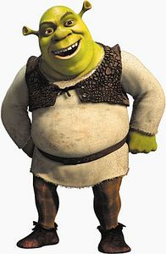
Distributed Problems
Rendering multiple frames of high-quality animation
Image: DreamWorks Animation
Notes:
Shrek

Slide 28
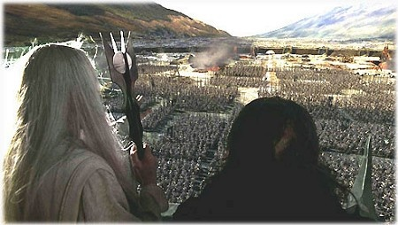
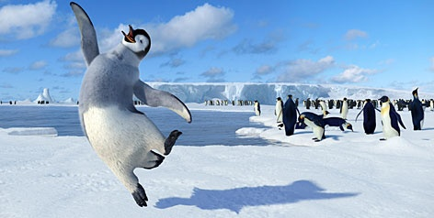
Distributed Problems
Simulating several hundred or thousand characters
Happy Feet © Kingdom Feature Productions; Lord of the Rings © New Line Cinema

Slide 29
Distributed Problems
Indexing the web (Google)
Speeding up content delivery (Akamai)

Slide 30
Outline
课程由来
课程安排

Slide 31
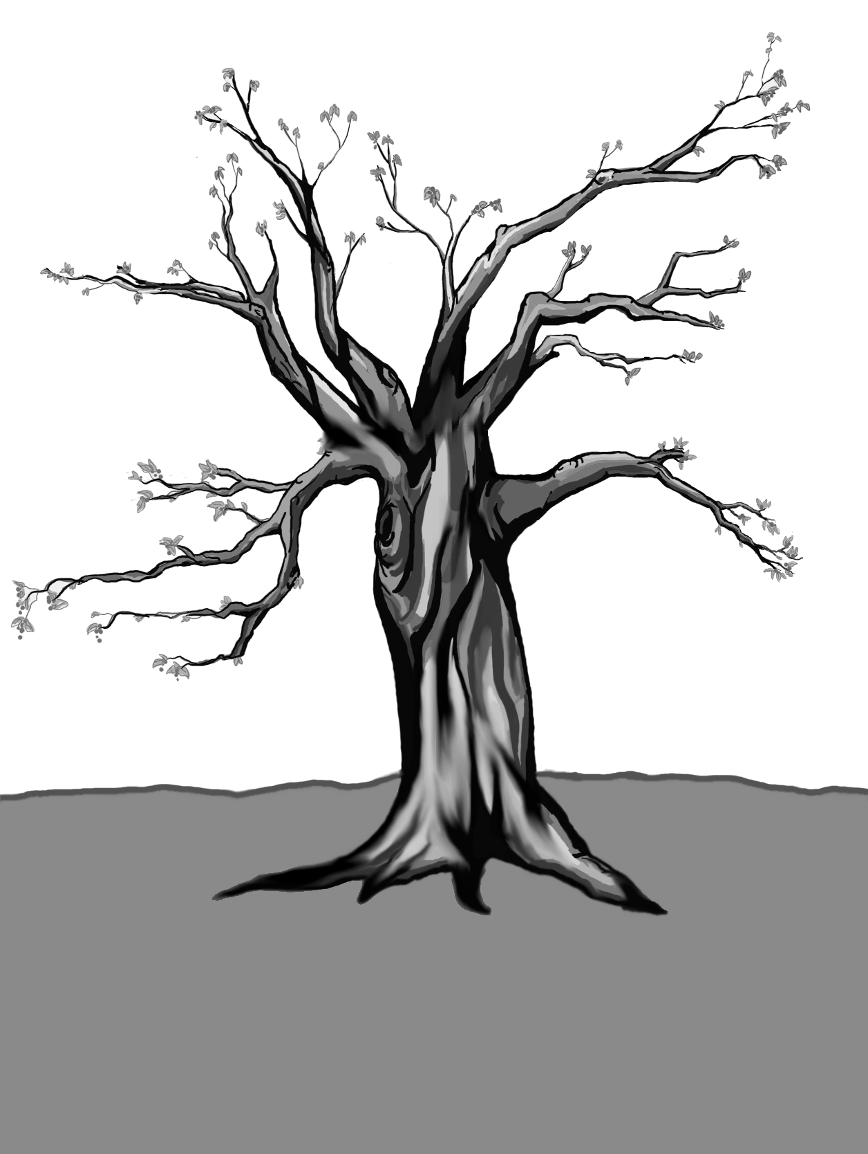
Web信息处理
队列、图、字符、矩阵散列、排序、索引、检索
人工智能
广义表、集合、搜索树及各种有向图
图形图像
队列、栈、图、矩阵、空间索引树、检索
数据库概论
线性表、多链表、排序及B+索引树
操作系统
队列、存储管理表、排序及目录树
编译原理
字符串、栈、散列表及语法树
算法分析与设计
数据结构与算法实习
数据结构与算法分析
程序设计实习
概率统计
集合论与图论
计算概论
北京大学信息学院 ©版权所有，转载或翻印必究 Page 31

Slide 32
课程目标
本课程包括两部分：计算机文化及计算机系统概述，程序设计。
理解和掌握有关计算机和信息技术的基本概念和基本原理，对计算机学科有全局性的认识。
学会使用计算机进行信息处理，熟练掌握Python语言编程技术，为后续相关课程的学习打好基础。
Notes:
http://net.pku.edu.cn/~course/cs101/2008/IC_syllabus.080913.pdf
计算机文化（Computer Literacy）这个词的出现到被广泛认可的时间并无确切的考证，但基本上是在20世纪80年代后期。计算机开始是一种装置，进而到一门学科，再发展成 为一种“文化”，它对人类的影响力之大的确令人惊叹。计算机文化是指能够理解计算机是什么，以及它如何被作为资源使用的。简单地说，计算机文化不但是知道 \如何使用计算机，更重要的是知道什么时候使用计算机。
http://baike.baidu.com/view/3537.htm
广义指人类在社会历史实践中所创造的物质财富和精神财富的总和。

Slide 33
课程内容：理论
数据的表示、存储和处理的基本原理
计算机系统硬件组成及各部件的功能
网络的基本功能和原理
操作系统的基本概念、基本结构及运行环境
程序设计语言基本概念和工作原理

Slide 34
课程内容：实践（本课主要部分）
熟练掌握Python程序设计语言
进行相应的程序设计实践

Slide 35
理科学生对计算概论中各个知识点重要性的认识 张铭，谢柏青，“北京大学计算机基础课程教学体系调查”。《计算机教育》，2005年8月。PP18-21

Slide 36
教学方式
课堂学习
计算机科学导论占1/3时间
程序设计占2/3时间
上机实习（待定）
待学生选课结束后，按照学号固定座位
Notes:
7号（103人）在3楼，4号（68人）在2楼
按照我发给你们的学生名单，1）前100名同学在7号机房（学号1000011613 -- 1600011792）。2）其他同学在4号机房（学号1600011793 -- 1600091002）。届时上机需要你们俩每个学生的位置固定，就是学号与机房座位号绑定。

Slide 37
Teaching staff
Instructor
闫宏飞
Teaching Assistants（线下答疑）
李延松，男@理科1#1220, Office hours: Mon, 18:30-20:30
王彦恺，男@理科1#1220, Office hours: Tue, 18:30-20:30
张哲瑞，男@理科1#1220, Office hours: Fri, 18:30-20:30
胡 扬，女@理科1#1220, Office hours: Sat, 18:30-20:30
刘宇晗，男@理科1#1220, Office hours: Sun, 18:30-20:30
教务（选课相关）

Slide 38
考核方式
作业+上机考试
Assignments: 40%
Course projects: 10-20%
Final exam: 40-50%

Slide 39
Textbook
Computer Culture
http://net.pku.edu.cn/~webg/book/IC/ （北大网络可以访问）
Data Structures and Algorithms in Python by Michael T. Goodrich and Roberto Tamassia, Mar 18, 2013 [Source code]

Slide 40
编程平台
作业+练习，http://codeforces.com/
考试平台，http://cs101.openjudge.cn/

Slide 41
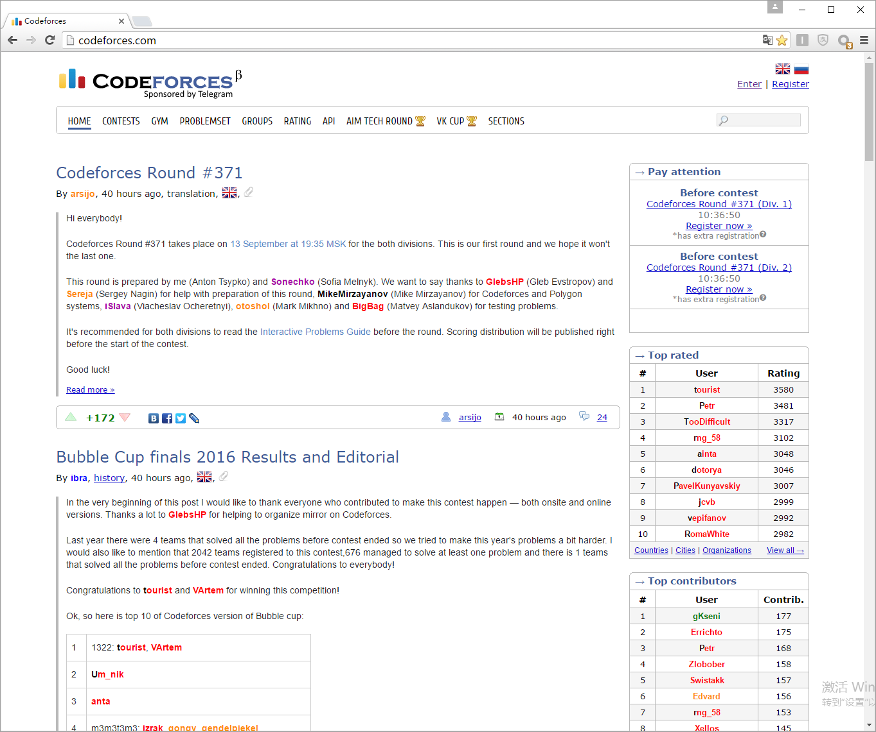

Slide 42
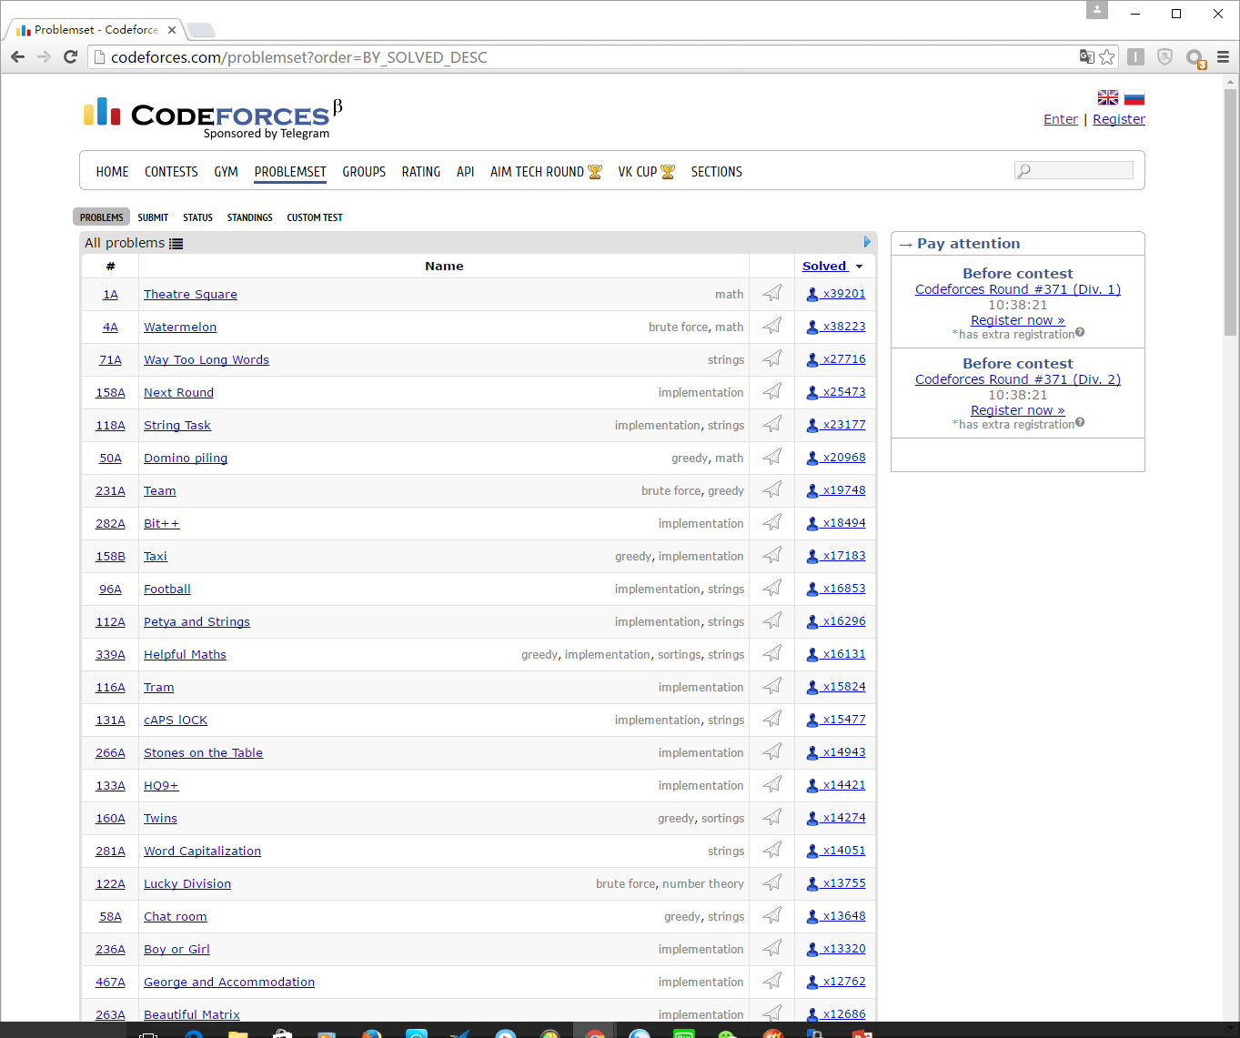

Slide 43
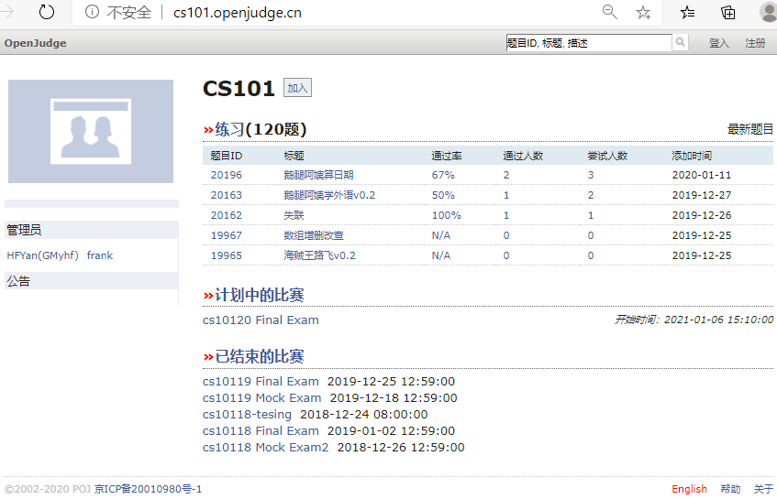

Slide 44
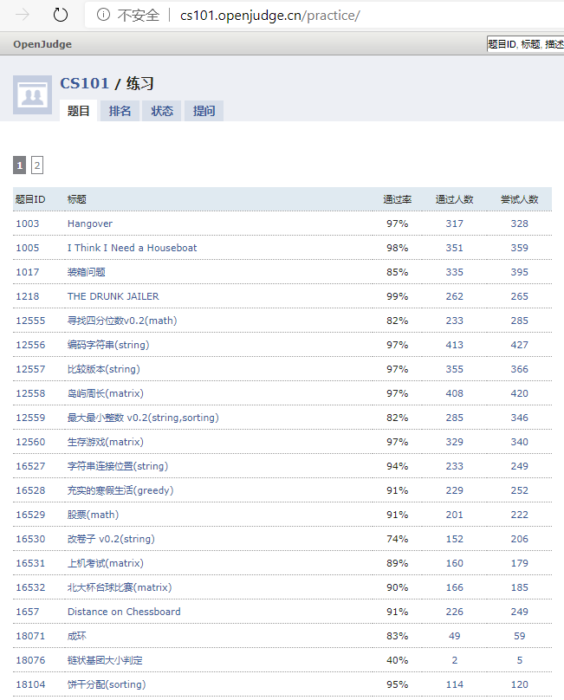

Slide 45
注册帐号要求
请在在http://cs101.openjudge.cn/ 上按照要求注册帐号:
用户昵称格式为20nXXXXXXX, 20代表2020秋季学期, 然后一个字母n，接着是十位学号.
注册完成后，登陆. 大家可以尝试选择题目用python3提交.

Slide 46
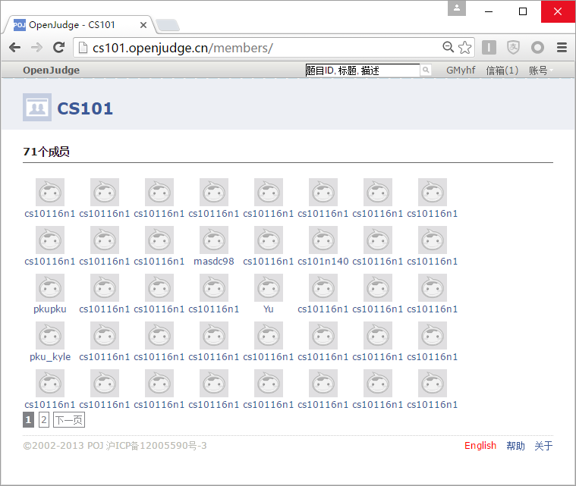

Slide 47
附录
武亦姝，《中国诗词大会》
新概念英语第三册所有课文文本，单词出现频率排序
Recognizing hand-written digits

Slide 48
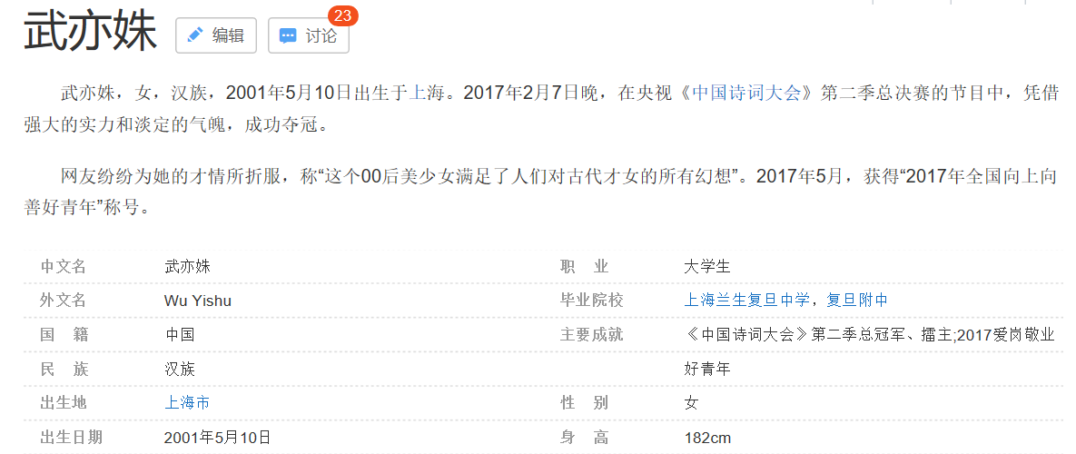
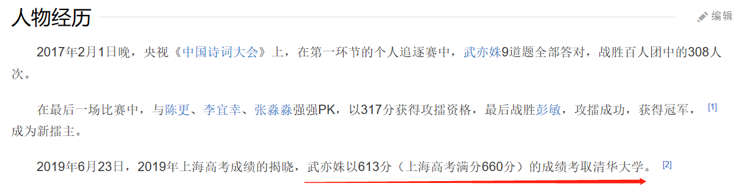
Notes:
武亦姝，《中国诗词大会》

Slide 49
新概念英语第三册所有课文文本，单词出现频率排序
下载
分词
统计
排序

Slide 50
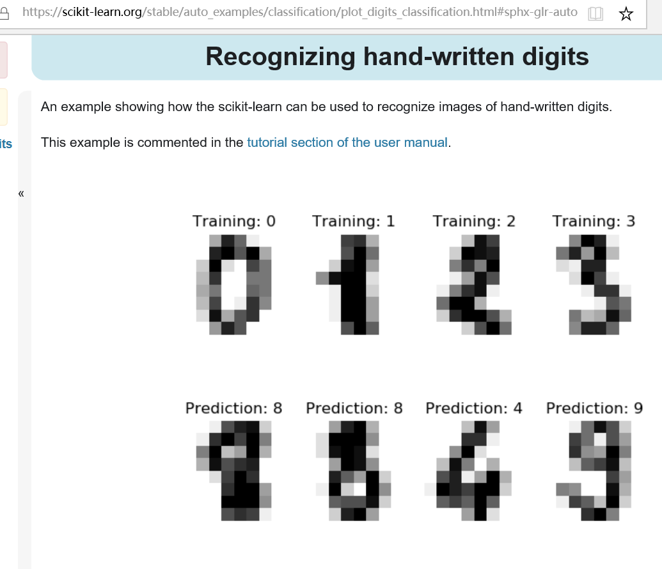
Notes:
Recognizing hand-written digits
https://scikit-learn.org/stable/auto_examples/classification/plot_digits_classification.html#sphx-glr-auto-examples-classification-plot-digits-classification-py
https://scikit-learn.org/stable/index.html

Slide 51
THE END
谢谢各位！

